Slide 1
آموزش نرم افزار GenALEx
ملیحه شلتوکی
پاییز 98

Slide 2
معرفی
تجزیه و تحلیل داده های نشانگرهای مولکولی (RAPD, SSR, AFLP,..) و مورفولوژیکی
مقایسات بین جمعیتی و درون گونه ای
سیستم صفر و یک (1 یا 0) برای صفات و آلل هایی که رابطه غالب و مغلوبی دارند. ( رپید)
سیستم حروف برای آلل ها و صفاتی که رابطه هم بارزی دارند.
مثال :
حرف a در مورد هر پرایمر (لوکوس) یعنی فرد مورد نظر آلل a را دارد و حرف ab یعنی فرد هم بارز مورد نظر دارای آلل ab است.

Slide 3
نصب و اجرا
http://biology-assets.anu.edu.au/GenAlEx/Welcome.html

Slide 4
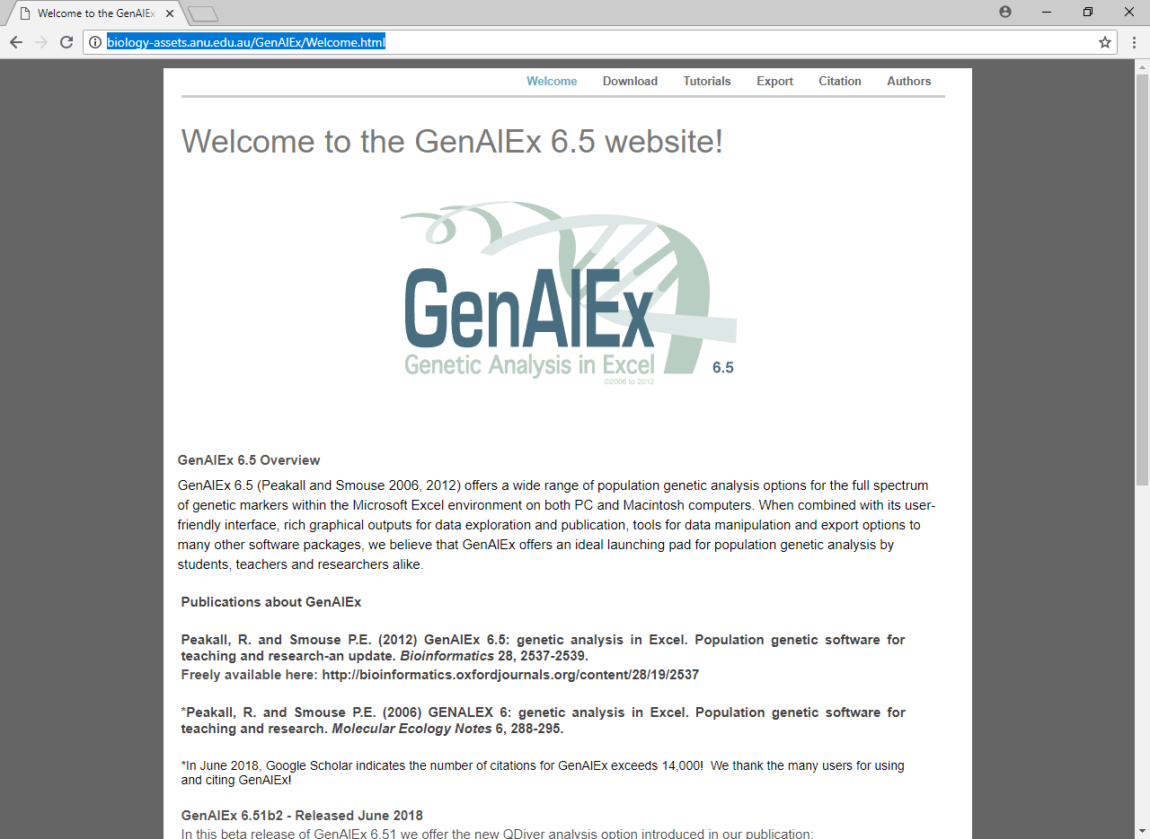

Slide 5
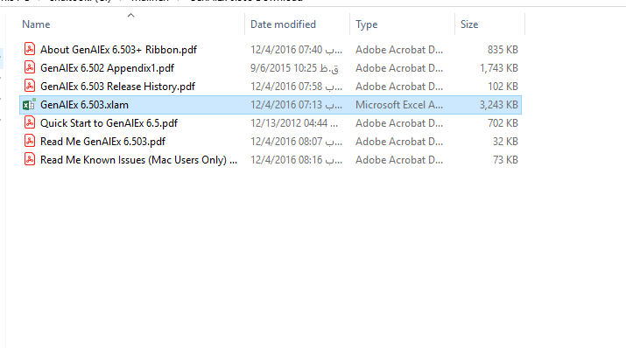

Slide 6
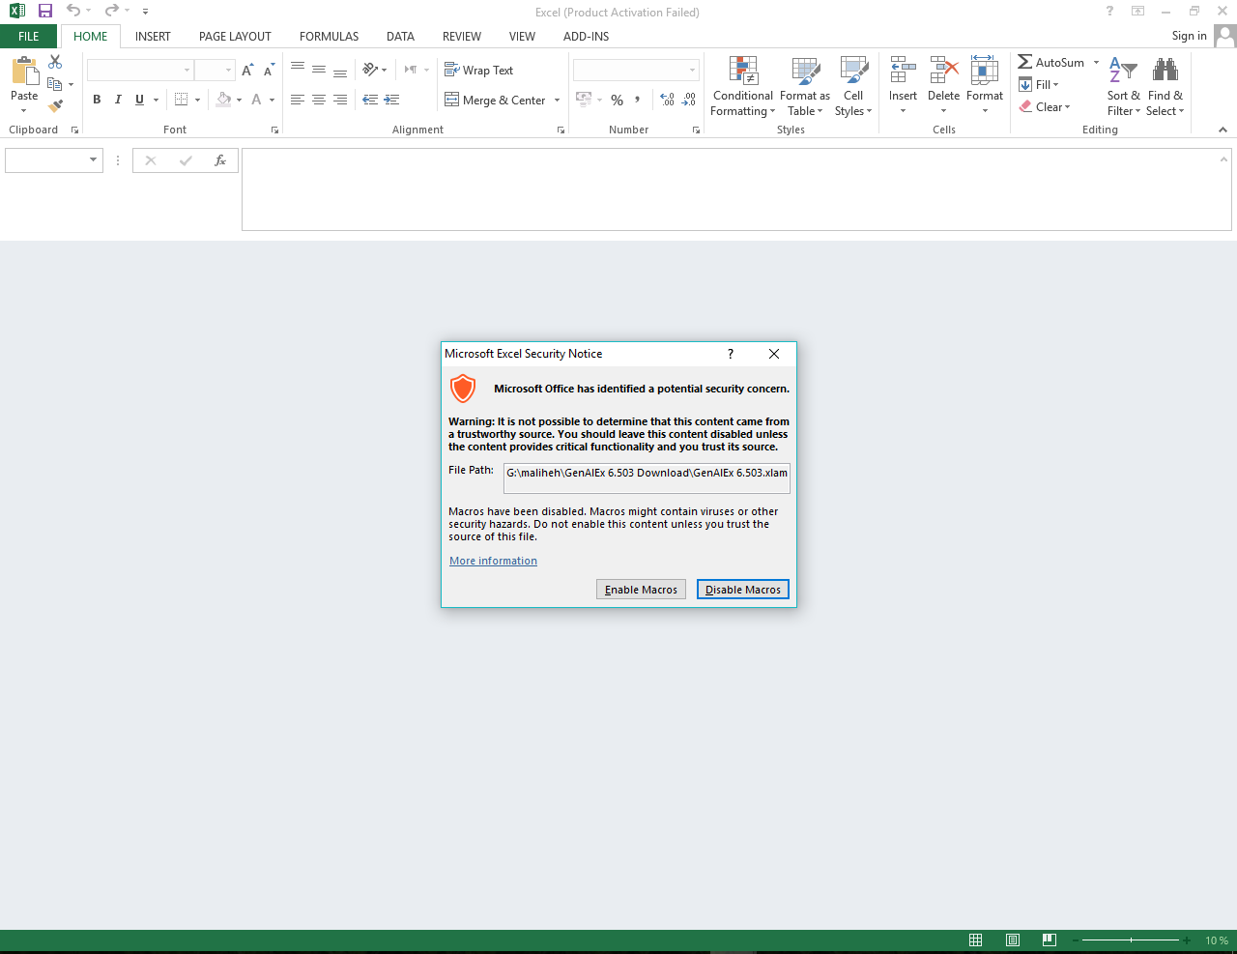

Slide 7
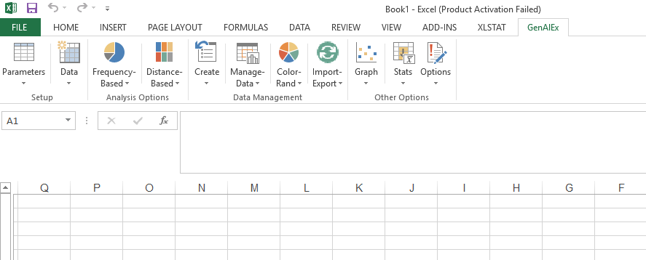

Slide 8
Distance :فاصله ژنتیکی
Amova:تجزیه واریانس مولکولی
Mantel: مقایسه دو ماتریس
PCoA: تجزیه به مولفه های اصلی
Spatial: گروه بندی بر اساس اطلاعات جغرافیایی

Slide 9
Frequency: توصیف مکان ژنی
HWE: تعادل هاردی واینبرگ

Slide 10
Shannon: شاخص شانون
Relatedness: بررسی ارتباط افراد
Multilocus: نشانگرهای چند مکان ژنی مثل رپید
Assignment: انتساب افراد به داخل گروه بندی

Slide 11
نحوه وارد کردن داده ها
مهمترین نکته رعایت فرمت هست.

Slide 12
dominant
تعداد لوکوس
تعداد افراد هر جمعیت
تعداد جمعیت ها
تعداد نمونه ها

Slide 13
تجزیه فراوانی و برآورد شاخص های تنوع

Slide 15
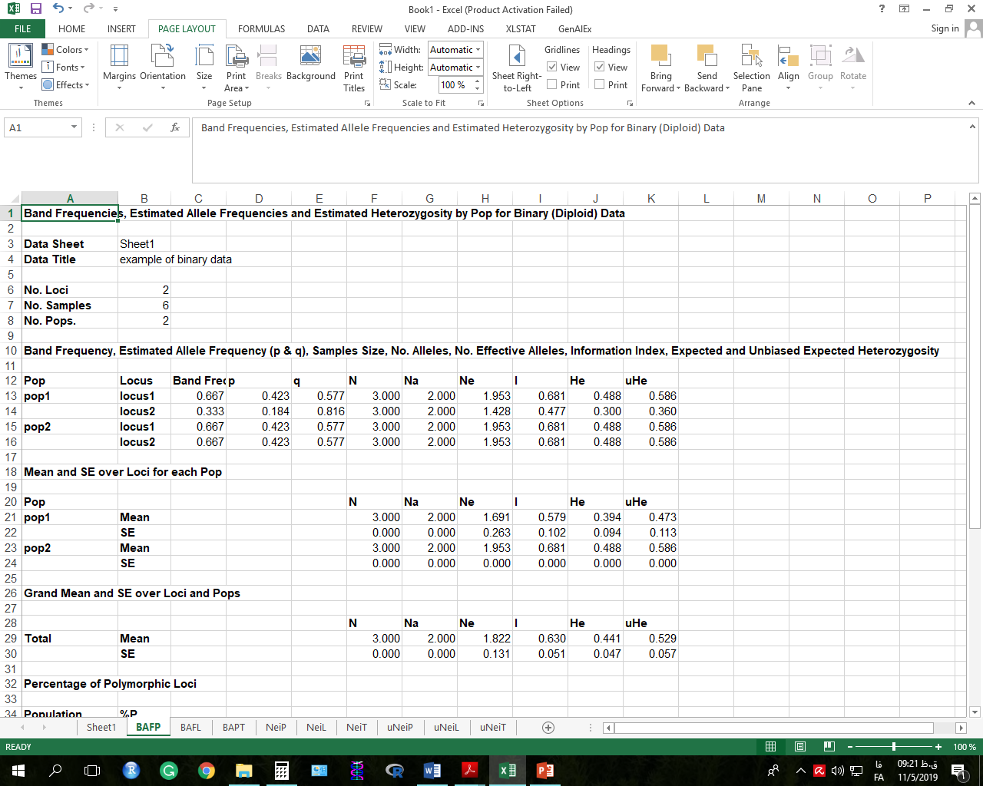
فراوانی آلل ها
تعداد آلل های مشاهده شده
تعداد آلل های موثر
شاخص شانون و نی
میانگین کل جمعیت ها
درصد چند شکلی
فرمول ها

Slide 16
فاصله ژنتیکی

Slide 18
تجزیه به مولفه های اصلی

Slide 20
با تشکر از توجه شما

